Slide 1
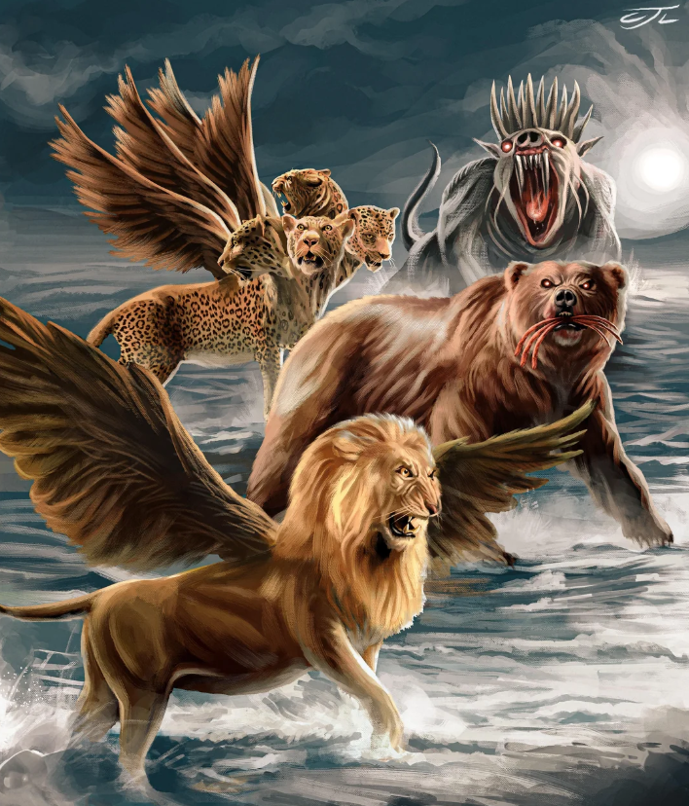
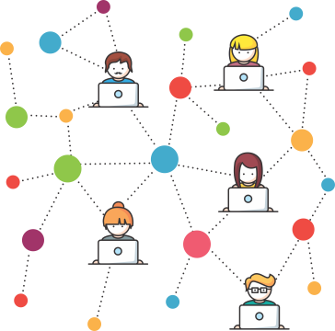
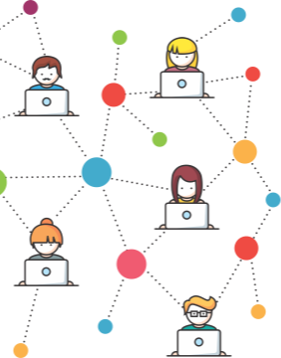
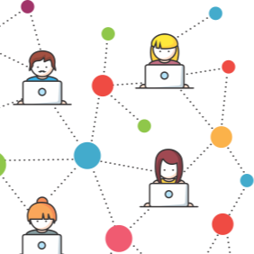
Alusiones, imágenes y
símbolos:
Cómo estudiar la profecía Bíblica
II Trimestre
Lección 1
ALGUNOS PRINCIPIOS DE INTERPRETACIÓN PROFÉTICA
Pr. Enoc Ruiz Ginez

Slide 2
Alusiones, imágenes y
símbolos:
Cómo estudiar la profecía Bíblica
“Más alábese en esto el que haya de alabarse: en entenderme y conocerme, que yo soy Jehová, que hago misericordia, juicio y justicia en la tierra, porque estas cosas me agradan, dice Jehová” (Jer. 9: 24).
Pr. Enoc Ruiz Ginez

Slide 3
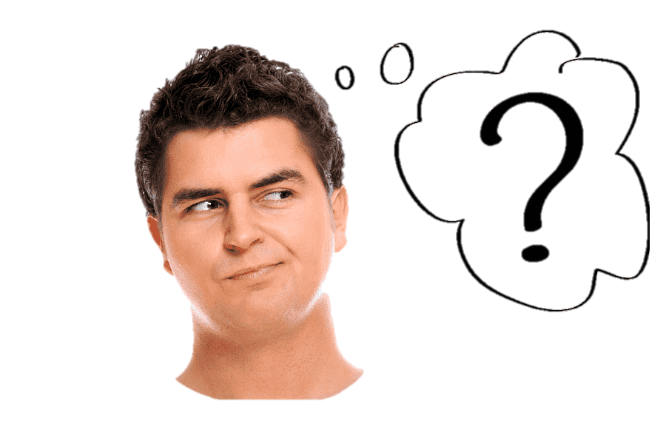
Alusiones, imágenes y
símbolos:
Cómo estudiar la profecía Bíblica
Imagina a un viajero navegando en alta mar, rodeado de una espesa niebla. No puede ver ni el horizonte ni las estrellas. Su única esperanza para mantener el rumbo y no naufragar es una brújula.
Así también es la profecía en la Palabra de Dios. En un mundo lleno de confusión y engaños, las profecías son la brújula divina que nos orienta en el plan de Dios. Pero al igual que la brújula necesita ser leída correctamente, las profecías deben ser interpretadas con principios firmes.
Pr. Enoc Ruiz Ginez

Slide 4
Alusiones, imágenes y
símbolos:
Cómo estudiar la profecía Bíblica
Al repasar la lección de esta semana veremos algunos principios que permiten una comprensión coherente y fiable de la profecía.
Pr. Enoc Ruiz Ginez

Slide 5
Alusiones, imágenes y
símbolos:
Cómo estudiar la profecía Bíblica
¿Qué debo saber?
1.
LEER Y ENTENDER
2.
EL LIBRO SELLADO
3.
FIGURA O LITERAL
Pr. Enoc Ruiz Ginez

Slide 6
El amor de Dios
y su justicia
¿Qué debo saber?
1.
LEER Y ENTENDER
Las profecías bíblicas se han convertido en objeto de diversas opiniones e interpretaciones, esto nos conduce a preguntarnos ¿Es posible entender las profecías?
Pr. Enoc Ruiz Ginez

Slide 7
El amor de Dios
y su justicia
¿Qué debo saber?
1.
LEER Y ENTENDER
Dios desea que su palabra sea comprendida “el que lea, lo entienda” (Mat 24: 15), “bien aventurado el que lee…” (Apo 1: 3), “Mas alábese en esto el que haya de alabarse: en entenderme y conocerme” (Jer. 9: 23 y 24).
¿Porqué Dios enfatiza la importancia de leer y comprender su Palabra?
Pr. Enoc Ruiz Ginez

Slide 8
El amor de Dios
y su justicia
¿Qué debo saber?
1.
LEER Y ENTENDER
Nunca entenderemos plenamente la mente de Dios debido a su naturaleza (Isa 55: 9; Sal 147: 5), pero podemos comprender lo necesario para nuestra salvación (2 Tim 3: 14, 15).
Pr. Enoc Ruiz Ginez

Slide 9
El amor de Dios
y su justicia
¿Qué debo saber?
1.
LEER Y ENTENDER
Las profecías ilustran el plan de salvación, y el foco central de todo es Jesús y las promesas de salvación que él ofrece a la humanidad.
Pr. Enoc Ruiz Ginez

Slide 10
El amor de Dios
y su justicia
¿Qué debo saber?
2.
EL LIBRO SELLADO
Dios ordeno sellar parte de las profecías reveladas a Daniel “sella el libro hasta el tiempo del fin” (Dan 12: 4).
¿Qué profecías quedaron selladas hasta el tiempo del fin?
Pr. Enoc Ruiz Ginez

Slide 11
El amor de Dios
y su justicia
¿Qué debo saber?
2.
EL LIBRO SELLADO
Después del cumplimiento de las profecías de los 1260 años (Dan 7: 25; 12: 7) y 2300 años (Dan. 8: 14), la comprensión de las profecías de Daniel aumentó.
Pr. Enoc Ruiz Ginez

Slide 12
El amor de Dios
y su justicia
¿Qué debo saber?
2.
EL LIBRO SELLADO
William Miller llegó a la conclusión de que la “la purificación del santuario” de Daniel 8: 14, se refería a la segunda venida de Cristo.
¿Qué estuvo mal en la interpretación de Miller?
Pr. Enoc Ruiz Ginez

Slide 13
El amor de Dios
y su justicia
¿Qué debo saber?
2.
EL LIBRO SELLADO
Para entender las profecías es necesario estudiar el texto dentro de su contexto y analizar cuidadosamente si armoniza con la totalidad de las Escrituras (ver Lc. 24: 7).
Pr. Enoc Ruiz Ginez

Slide 14
El amor de Dios
y su justicia
¿Qué debo saber?
3.
¿FIGURADO O LITERAL?
Al estudiar las profecías bíblicas es fundamental preguntarse ¿su lenguaje debe ser interpretado literal o simbólico?
Pr. Enoc Ruiz Ginez

Slide 15
El amor de Dios
y su justicia
¿Qué debo saber?
3.
¿FIGURADO O LITERAL?
Otro aspecto clave es ver cómo se ha utilizado esa figura en toda la Escritura. Por ejemplo: en Daniel 7:7 y 24 ‘Cuernos’ simboliza ‘reyes’. Y en Apocalipsis 12: 1 y Efesios 5: 21, ‘Mujer’ simboliza ‘iglesia’.
Pr. Enoc Ruiz Ginez

Slide 16
El amor de Dios
y su justicia
¿Qué debo saber?
3.
¿FIGURADO O LITERAL?
La Escritura se interpreta a sí misma. “ninguna profecía de la Escritura es de interpretación privada; porque nunca la profecía fue traída por voluntad humana” (2 Ped. 1: 20, 21).
Pr. Enoc Ruiz Ginez

Slide 17
El amor de Dios
y su justicia
¿Qué debo saber?
3.
¿FIGURADO O LITERAL?
Dios eligió el lenguaje simbólico para comunicarse mediante las profecías. Por eso, debemos evitar que nuestras ideas influyan en la interpretación de un texto.
Pr. Enoc Ruiz Ginez

Slide 18
El amor de Dios
y su justicia
¿Qué debo sentir?
¿Cuál es el foco central de las profecías?
¿Qué actitud debe acompañar al que desea entender las profecías?
¿Porqué es importante comprender el lenguaje simbólico y literal de un texto?
Pr. Enoc Ruiz Ginez

Slide 19
El amor de Dios
y su justicia
¿Qué debo hacer?
PIDE sabiduría a Dios para comprender las escrituras.
COMPARTE con otros lo que has aprendido de la lección de esta semana.
NO DEJES de fortalecer el hábito de leer cada día tu Biblia y tu lección.
Pr. Enoc Ruiz Ginez

